Slide 1
コードクローンのリファクタリング可能性に基づいた
削減可能ソースコード量の分析
情報処理学会論文誌 Vol60, No.4, 1051-1062, 2019年4月号
† 石津 卓也（大阪大学）
吉田 則裕（名古屋大学）
崔 恩瀞（奈良先端科学技術大学院大学）
井上 克郎（大阪大学）
Notes:
情報処理
修論の質疑応答確認

Slide 2
コードクローン
ソースコードに含まれる同一または類似した部分を持つコード片を指す
コードクローン
test1\utils.java
test2\utils.java
public void encodeUTF8(byte msg){
… … …
return str;
}
public void encodeUTF8(byte msg){
… … …
return str;
}
public void encodeUTF16(byte msg){
… … …
return str;
}
クローンセット
Notes:
コピーアンドペーストなど
コードクローンは悪なのか

Slide 3
コードクローン
ソフトウェア保守が困難になることがある
  例）コードを同時に変更できていないためにバグの原因を
  生んでしまう
test1\utils.java
①コード変更
test2\utils.java
public void encodeUTF8(byte msg){
… … …
return str1 + str2;
}
public void encodeUTF8(byte msg){
… … …
return str;
}
public void encodeUTF16(byte msg){
… … …
return str;
}
②変更漏れ→バグの原因

Slide 4
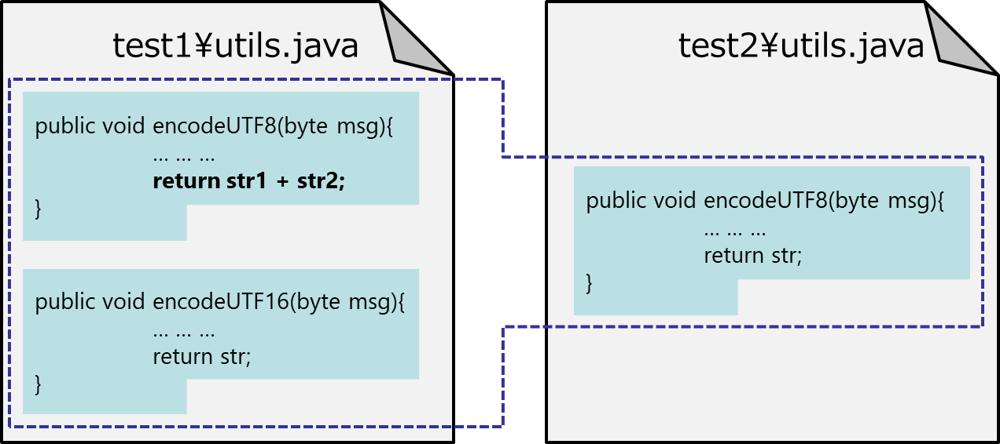
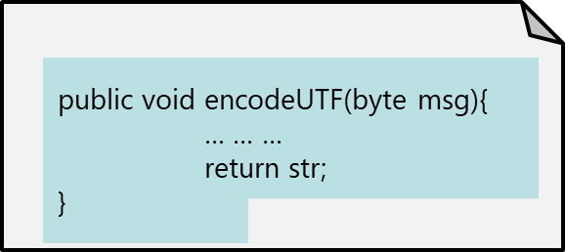
コードクローンのリファクタリング
ソフトウェア保守を容易にする手法の一つ
  コードクローンが減るので，保守が容易になる
①共通メソッドに集約する
②呼出し文に
置換する

Slide 5
削減可能ソースコード量
リファクタリング前後で削減できる行数の推定値
  コードクローンを減らすことでソフトウェア保守につながるという考え
①共通メソッド
の行数増加
②元の行数 - 呼出し文減少

Slide 6

研究背景
企業システムの複雑化
  大規模や長年の保守による保守性の低下
リファクタリングのサービスを受ける目的
  コードクローンをリファクタリングすることで
  保守すべき行数を減らしたい
  しかし，リファクタリングは容易ではないため，
  ソフトウェア保守のサービスを利用する
企業
委託先企業
ソースコード

Slide 7
研究課題
見積りを出して企業は契約する
  必要な費用や開発人数，期間などを推定したい
  →削減可能ソースコード量を見積りに使えそう
しかし，リファクタリングの見積りも容易ではない
①ソースコード分析
②分析をもとにした
リファクタリング効果の見積り
ソースコード
企業
委託先企業

Slide 8
課題①
コードクローンのリファクタリング可能性
リファクタリングによってプログラムの振舞いが
変わってしまう可能性がある
  代表的なリファクタリングの課題としては次のようなものがある
    メソッドの共通化による副作用の影響
    共通化時のメソッドや変数がもつ型の多重継承
  リファクタリング効果を見積る段階では
  安全なコードクローンだけを効果測定の対象にしたい
このような安全なコードクローンを
リファクタリング可能性があると呼ぶことにする

Slide 9
課題①
リファクタリング可能性の判定
リファクタリングの安全をどの程度保証するのか？
→できるだけ安全な方向に寄せる方針を取った
  リファクタリング後にプログラムの挙動に変化がある
  可能性を排除する
JDeodorant[1]
  Javaソースコードを対象としたコードクローンのリファクタリング可能性を判定できる機能を持つEclipseのプラグイン
  11名のプログラマのリファクタリングを実行する過程を観察し，
  達成が難しいと思われた条件に基づいてリファクタリング可能性を判別できる
[1]Nikolaos Tsantalis,Davood Mazinanian, and Giri Panamoottil Krishnan,
”Assessing the Refactorablility of Software Clones,”
IEEE Transactions on Software Engineering,vol41,no.11,pp.1055-1090,November 2015

Slide 10
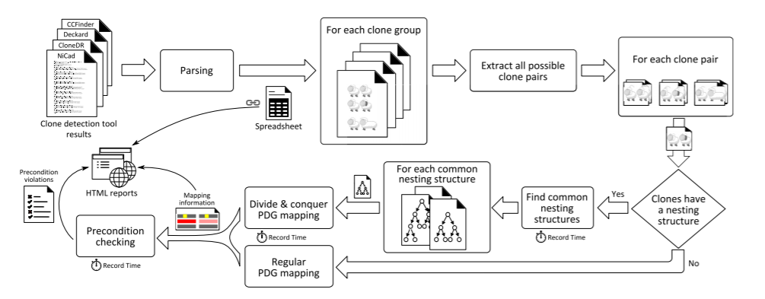
JDeodorantの動作の流れ
①クローンペアを入力する
②ネスト構造があれば
共通のネスト構造を探索する
④制約を満たすか確認する
③PDGを作成して
マッピングする

Slide 11
集約可能性の制約
パラメタ化した変数への影響
  集約メソッド内でパラメタ化される変数は変更されてはいけない
異なるクラスの型をもつ変数
  共通の親クラスがもつメソッドで呼び出されている必要がある
フィールド変数のパラメータ化
  その値がイミュータブルである場合にのみ可能である
返値の個数は2個以上返してはいけない
  タプル表現が可能ならば必ずしも満たすべき条件ではない
条件付return文
  メソッドの途中でreturnしてしまうクローンは戻り値を持たない分岐が存在する
分岐処理を意味する命令文
  If-elseのような対応関係がクローンに含まれていなければ
  ならない

Slide 12
課題②
コードクローンのオーバーラップ
コードクローンの範囲が重複する
  例えば，if-else文による類似コードの連続などがある
同時にリファクタリングできないので選択する
  削減可能ソースコード量が大きくなるように近似アルゴリズムで
  リファクタリングするコードクローンの組み合わせを決定する
クローンセット①
クローンセット②

Slide 13
削減可能ソースコード量の算出手順
Step① コードクローンの検出
対象システムから検出ツールを用いてコードクローンを検出する
検出ツールにはCCFinderXを用いた
Step② リファクタリング可能なコードクローンの特定
JDeodorantを利用して，依存グラフに変換したソースコードとコードクローン情報をもとにリファクタリング可能性を判定する
Step③ 削減可能ソースコード量の算出
リファクタリング可能なコードクローンについて
削減可能ソースコード量を算出する
コードクローンがオーバーラップしていれば，近似アルゴリズムで削減可能ソースコード量を最大にする組み合わせを選択する

Slide 14
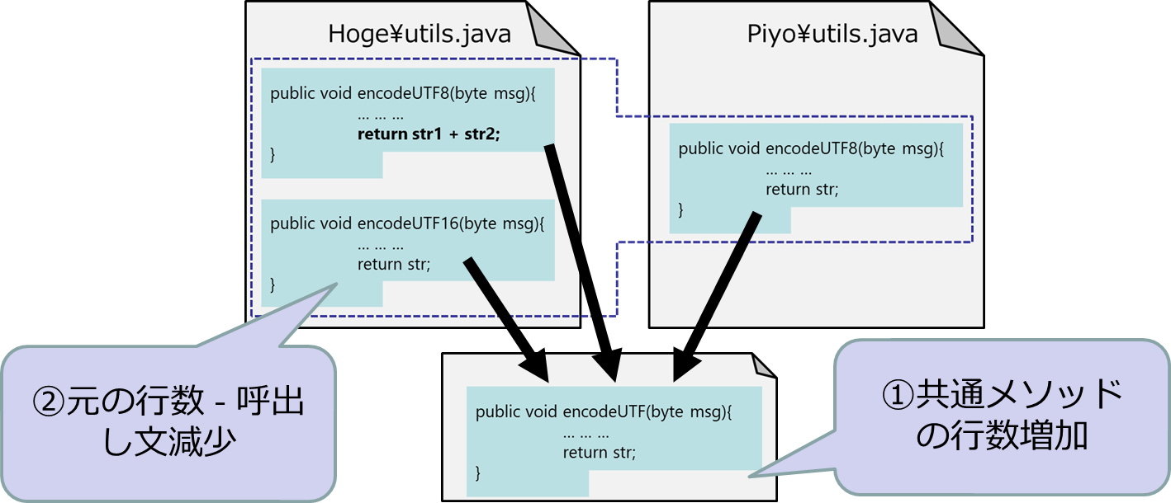


削減可能ソースコード量の算出
コードクローンの平均行数$c_{size}^{∗}$と個数$nを$用いて
リファクタリングで削減できる行数をおよそ推定する
$$n∗c_{size}^{∗} −(c_{size}^{∗}+2+n)$$

Slide 15
削減可能ソースコード量の妥当性
提案手法で算出した削減可能ソースコード量（自動）と
手動のリファクタリング結果を比較する
  各OSSから特定のパッケージで検出されたコードクローンを
  対象にしている
  テストの実行環境などで個数は80個を対象とした
OSS名 | クローンセット数 | 削減可能ソースコード量 | 手動
JEdit | 14 | 131 | 136
JMater | 36 | 397 | 385
Apache Ant | 30 | 597 | 654
All | 80 | 1,097 | 1,170
誤差73行

Slide 16
削減可能ソースコード量の妥当性
なぜ73行の誤差が生じたのか
  JDeodorantが想定していないメソッド：equals()
    オブジェクトの等価性を評価するメソッドで，
    型情報の比較など単純なリファクタリングが難しい
  コードクローン内のmin()，max()などの分岐処理
    コードクローン自体が変数等で条件分岐している
    Javaではメソッドは第一級ではないので，
    関数の受け渡しでリファクタリングすることが難しい
  メソッドそのものがコードクローンになっている場合
    共通化するメソッドの開始行や終了行が不要になる
    共通化したメソッドの位置次第では呼出し行も不要になる

Slide 17
調査
削減可能ソースコード量
リファクタリング可能なコードクローンの
削減可能ソースコード量を調査した
OSS名 | コードクローン行数（全行数に対する割合) | リファクタリング可能なコードクローン行数 | 削減可能ソースコード量(LoC) | コードクローン行数に 対する割合
Ant | 60k(22.3%) | 11,224 | 3,429 | 5.7%
Columba | 4.6k(8.5%) | 1,394 | 584 | 12.7%
JMeter | 5.6k(6.1%) | 1,117 | 385 | 6.8%
JEdit | 1.8k(1.0%) | 384 | 136 | 7.6%
JFreeChart | 175k(56.4%) | 30,495 | 9,700 | 5.5%
JRuby | 61k(18.8%) | 7,708 | 2,161 | 3.5%
Xerces | 83k(34.9%) | 16,611 | 5,533 | 6.6%

Slide 18
調査
削減可能ソースコード量
Step① コードクローンの検出
OSS名 | コードクローン行数（全行数に対する割合) | リファクタリング可能なコードクローン行数 | 削減可能ソースコード量(LoC) | コードクローン行数に 対する割合
Ant | 60k(22.3%) | 11,224 | 3,429 | 5.7%
Columba | 4.6k(8.5%) | 1,394 | 584 | 12.7%
JMeter | 5.6k(6.1%) | 1,117 | 385 | 6.8%
JEdit | 1.8k(1.0%) | 384 | 136 | 7.6%
JFreeChart | 175k(56.4%) | 30,495 | 9,700 | 5.5%
JRuby | 61k(18.8%) | 7,708 | 2,161 | 3.5%
Xerces | 83k(34.9%) | 16,611 | 5,533 | 6.6%

Slide 19
調査
削減可能ソースコード量
Step② リファクタリング可能なコードクローンの特定
OSS名 | コードクローン行数（全行数に対する割合) | リファクタリング可能なコードクローン行数 | 削減可能ソースコード量(LoC) | コードクローン行数に 対する割合
Ant | 60k(22.3%) | 11,224 | 3,429 | 5.7%
Columba | 4.6k(8.5%) | 1,394 | 584 | 12.7%
JMeter | 5.6k(6.1%) | 1,117 | 385 | 6.8%
JEdit | 1.8k(1.0%) | 384 | 136 | 7.6%
JFreeChart | 175k(56.4%) | 30,495 | 9,700 | 5.5%
JRuby | 61k(18.8%) | 7,708 | 2,161 | 3.5%
Xerces | 83k(34.9%) | 16,611 | 5,533 | 6.6%

Slide 20
調査
削減可能ソースコード量
Step③削減可能ソースコード量の算出
OSS名 | コードクローン行数（全行数に対する割合) | リファクタリング可能なコードクローン行数 | 削減可能ソースコード量(LoC) | コードクローン行数に 対する割合
Ant | 60k(22.3%) | 11,224 | 3,429 | 5.7%
Columba | 4.6k(8.5%) | 1,394 | 584 | 12.7%
JMeter | 5.6k(6.1%) | 1,117 | 385 | 6.8%
JEdit | 1.8k(1.0%) | 384 | 136 | 7.6%
JFreeChart | 175k(56.4%) | 30,495 | 9,700 | 5.5%
JRuby | 61k(18.8%) | 7,708 | 2,161 | 3.5%
Xerces | 83k(34.9%) | 16,611 | 5,533 | 6.6%

Slide 21
妥当性の脅威
Step②でリファクタリング可能なコードクローンを特定したが，
工夫次第ではリファクタリングできるのでは？
リファクタリング可能なコードクローンの
削減可能ソースコード量を調査した
OSS名 | コードクローン行数（全行数に対する割合) | リファクタリング可能なコードクローン行数 | 削減可能ソースコード量(LoC) | コードクローン行数に 対する割合
Ant | 60k(22.3%) | 11,224 | 3,429 | 5.7%
Columba | 4.6k(8.5%) | 1,394 | 584 | 12.7%
JMeter | 5.6k(6.1%) | 1,117 | 385 | 6.8%
JEdit | 1.8k(1.0%) | 384 | 136 | 7.6%
JFreeChart | 175k(56.4%) | 30,495 | 9,700 | 5.5%
JRuby | 61k(18.8%) | 7,708 | 2,161 | 3.5%
Xerces | 83k(34.9%) | 16,611 | 5,533 | 6.6%

Slide 22
妥当性の脅威
リファクタリング可能性の制約は，開発者のプログラミングスキルに依存する部分も大きい
  例えば，ラムダ表現などで記述するとJDeodorantの制約を満たすなどが存在する．
長い行数のコードクローンはリファクタリング可能と
判定されにくい傾向にある
  制約違反の変数等を含まない処理だけを抽出すれば，
  制約を満たす可能性もある

Slide 23
まとめ
まとめ
  コードクローンをリファクタリングして減少すると推定できるコード行数として定義した
  いくつかのOSSを対象として誤差を測定し，
  いくつかの誤差の原因を示した
今後の課題
  コードクローンのタイプが異なる場合
    差異のあるコードクローンを削減する手法
  OSS以外のシステムへの適用する場合

Slide 24
ご清聴ありがとうございました

